Slide 1
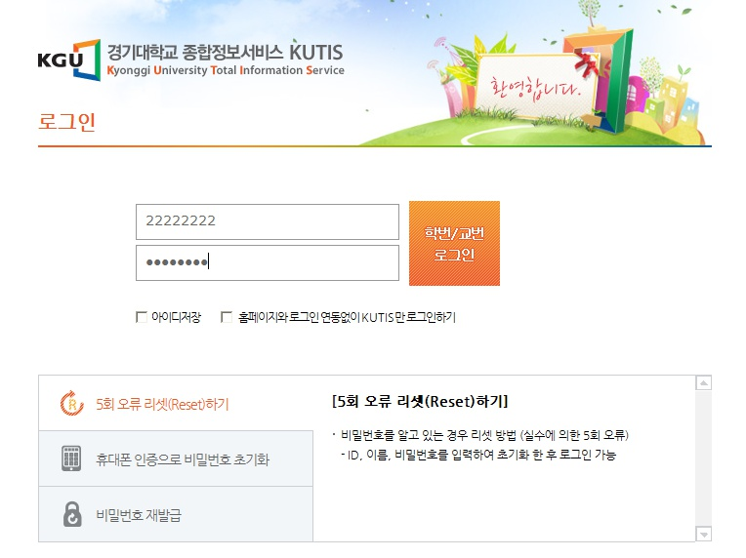
[부록2] 취업통계조사 자료 입력 방법

Slide 2
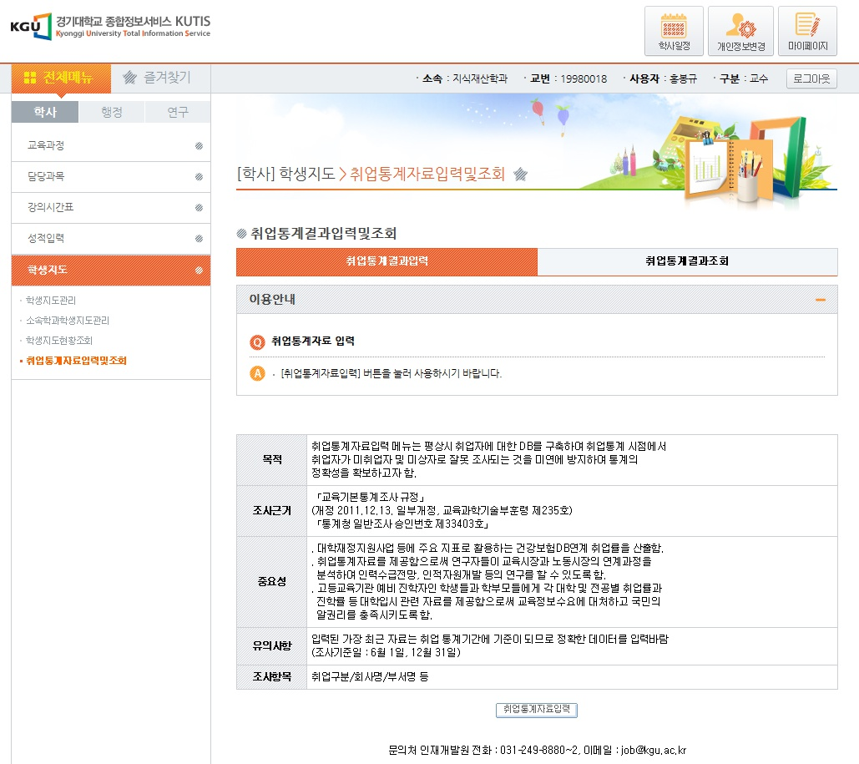

Slide 3
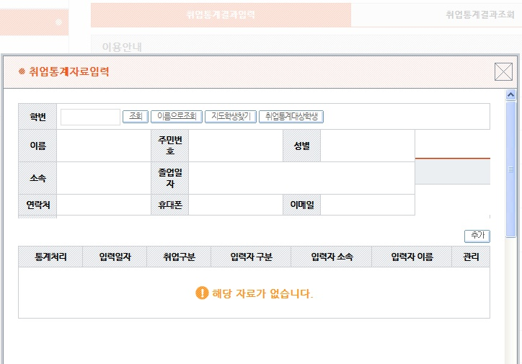
졸업자의 학번을 넣어 조회하거나 또는 취업통계대상학생을 눌러 선택
입력시 추가 버튼 누름
아래로 이동

Slide 4
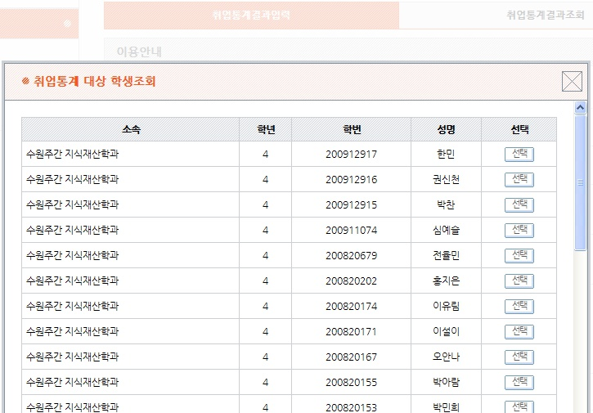

Slide 5
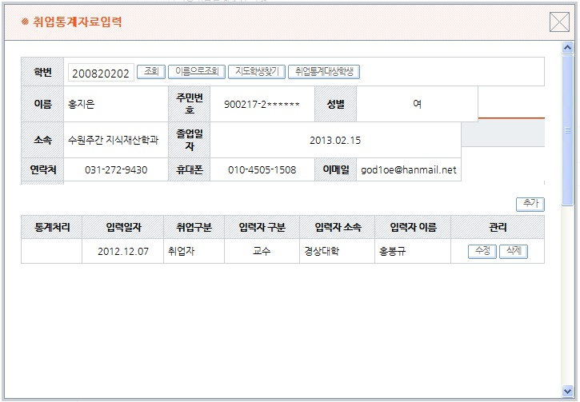
새로 입력할 경우 추가 버튼 누름
입력자가 내용을 수정하거나 삭제할 수 있음
다른 교수님이 새로 입력할 경우 추가 버튼 누르고 입력

Slide 6
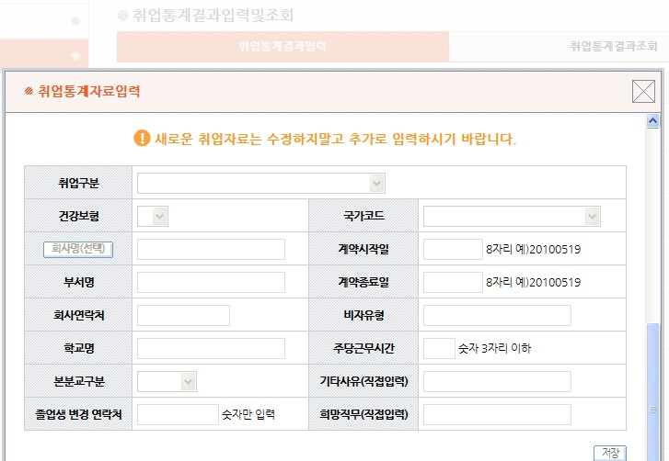
취업정보 입력후 저장

